Slide 1
มติและสาระสำคัญจากการประชุม คณะกรรมการหลักประกันสุขภาพแห่งชาติ ครั้งที่ 1/2566 วันที่ 4 มกราคม 2566
วาระที่ 3.1(2)
นำเสนอในการประชุม อปสข เขต 5 ราชบุรี ครั้งที่ 1/2566 วันที่ 18 มกราคม 2566

Slide 2
เรื่องจากวาระ เพื่อพิจารณา
1
การขอขยายระยะเวลาดำเนินงานและการเบิกจ่ายงบประมาณโครงการค่าบริการสาธารณสุข
ภายใต้ระบบหลักประกันสุขภาพแห่งชาติ ปี 2565 รอบที่ 5
ความเป็นมา
มติที่ประชุม
สืบเนื่องจาก มติ ครม.วันที่ 13 ก.ย. 65 เห็นชอบผลการพิจารณาของคณะกรรมการกลั่นกรองการใช้จ่ายเงินกู้ฯ โดยอนุมัติโครงการค่าบริการสาธารณสุขภายใต้ระบบหลักประกันสุขภาพแห่งชาติ ปี 2565 รอบที่ 5 กรอบวงเงิน 25,845.8471 ล้านบาท ระยะเวลาดำเนินงาน 3 เดือน (ก.ย. - พ.ย. 2565)
ผลการเบิกจ่ายเงินกู้ฯ รอบที่ 5 ณ เดือนธันวาคม 2565 มีงบประมาณคงเหลือจำนวนเงิน 11,177.01 ล้านบาท จึงมีความจำเป็นต้องขยายระยะเวลาการดำเนินงานและการเบิกจ่าย ซึ่งในกรณีที่จะมีการเปลี่ยนแปลงรายละเอียดโครงการ จะต้องเสนอต่อคณะกรรมการกลั่นกรองเงินกู้ฯ พิจารณาให้เป็นไปตามระเบียบสำนักนายกรัฐมนตรี ว่าด้วยการดำเนินการตามแผนงานหรือโครงการภายใต้
พระราชกำหนดให้อำนาจกระทรวงการคลังกู้เงินฯ เพิ่มเติม พ.ศ. 2564 คณะอนุกรรมการนโยบายและยุทธศาสตร์ ได้พิจารณาประเด็นดังกล่าวแล้ว เมื่อวันที่ 26 ธ.ค. 65
เสนอคณะกรรมการเพื่อ เห็นชอบการขอขยายระยะเวลาดำเนินงานและการเบิกจ่ายงบประมาณโครงการค่าบริการสาธารณสุขภายใต้ระบบหลักประกันสุขภาพแห่งชาติ ปี 2565 รอบที่ 5 จากเดิม 4 เดือน (ก.ย. – ธ.ค. 65) เป็น 7 เดือน (ก.ย. 65 – มี.ค. 66)
1. เห็นชอบการขอขยายระยะเวลาดำเนินงานและการเบิกจ่ายงบประมาณโครงการค่าบริการสาธารณสุขภายใต้ระบบหลักประกันสุขภาพแห่งชาติ ปี 2565 รอบที่ 5 จากเดิม 4 เดือน (ก.ย. – ธ.ค. 65) เป็น 7 เดือน (ก.ย. 65 – มี.ค. 66)
2. รับรองมติในที่ประชุม เพื่อดำเนินการได้ทันที

Slide 3
ผลการเบิกจ่ายเงินกู้รอบที่ 5 (ข้อมูล ณ วันที่ 19 ธ.ค. 2565)
หน่วย : ล้านบาท
รายการ | มติ ครม.วงเงิน | แผน/ผล | พ.ศ. 2565 - 2566 |  |  |  | รวม
 |  |  | ก.ย. | ต.ค. | พ.ย. | ธ.ค.
บริการสาธารณสุขสำหรับโรคติดเชื้อไวรัส โคโรนา 2019 และ บริการอื่นที่เกี่ยวข้อง | 25,845.85 | แผน | - | 20,000.00 | 5,845.85 | - | 25,845.85
 |  | แผนปรับปรุง | - | - | 15,845.85 | 10,000.00 | 25,845.85
 |  | ผล | - | - | 14,668.84 | - | 14,668.84
 |  | เงินคงเหลือ |  |  |  |  | 11,177.01
แผนการเบิกจ่ายงบประมาณคงเหลือ | 11,177.01
- ธ.ค.65 | 3,500.00
- ม.ค.66 | 2,500.00
- ก.พ.66 | 2,500.00
- มี.ค.66 | 2,677.01

Slide 4
เรื่องจากวาระ เพื่อทราบ
2
กิจกรรมรณรงค์ (ของขวัญปีใหม่) ปี 2566
ความเป็นมา
มติที่ประชุม
สืบเนื่องจากคณะรัฐมนตรี มีมติรับทราบการขับเคลื่อนนโยบาย
การมอบของขวัญปีใหม่จาก 19 หน่วยงาน เมื่อวันที่ 20 ธันวาคม 2565
โดย กระทรวงสาธารณสุข ได้เสนอนโยบาย มอบของขวัญปีใหม่แก่ผู้สูงอายุ
โดยกำหนดให้ปี “ 2566 เป็นปีแห่งสุขภาพสูงวัยไทย”
สปสช.ได้สรุปประเด็น การบูรณาการความร่วมมือด้านสาธารณสุข ร่วมกับ องค์กรปกครองส่วนท้องถิ่น ในโครงการตรวจคัดกรองสายตาและปัญหาด้านการมองเห็นสำหรับผู้สูงอายุ และโครงการสนับสนุนผ้าอ้อมผู้ใหญ่สำหรับผู้สูงอายุฯ และการบูรณาการภารกิจ สปสช. ความร่วมมือด้านสาธารณสุข เพื่อส่งเสริมการเข้าถึงบริการฟันเทียมและรากฟันเทียม และบริการอื่นๆ สำหรับผู้สูงอายุ สิทธิหลักประกันสุขภาพแห่งชาติ ในโครงการฟันเทียม และรากฟันเทียม และสิทธิประโยชน์อื่นๆที่เกี่ยวข้อง
เสนอคณะกรรมการเพื่อรับทราบความร่วมมือด้านสาธารณสุข(ของขวัญปีใหม่) ปี 2566
รับทราบความร่วมมือด้านสาธารณสุข(ของขวัญปีใหม่) ปี 2566 ในกิจกรรมและโครงการตามที่เสนอ

Slide 5
โครงการตรวจคัดกรองสายตาและปัญหาด้านการมองเห็นสำหรับผู้สูงอายุ
การบูรณาการความร่วมมือด้านสาธารณสุข(ของขวัญปีใหม่) 2566 ร่วมกับ องค์กรปกครองส่วนท้องถิ่น
วัตถุประสงค์ ส่งเสริมให้องค์กรปกครองส่วนท้องถิ่นและหน่วยบริการในพื้นที่ มีบทบาทและมีส่วนร่วมในการดูแล
สุขภาพให้กับผู้สูงอายุในพื้นที่ โดยใช้ประโยชน์จากกองทุนหลักประกันสุขภาพในระดับท้องถิ่น
โครงการสนับสนุนผ้าอ้อมผู้ใหญ่สำหรับ
ผู้สูงอายุฯ
เป้าหมาย ส่งมอบแว่นสายตาสำหรับผู้สูงอายุที่มีสายตาสั้น
หรือสายตายาว จำนวน 5 แสนราย
แนวทางการดำเนินงาน
สนับสนุนให้แต่ละพื้นที่ จัดทำโครงการค้นหาคัดกรอง จัดซื้อแว่นสายตาและส่งต่อผู้สูงอายุที่มีความผิดปกติทางการมองเห็นอื่นๆ เข้าสู่ระบบการดูแลรักษา โดยขอรับงบประมาณจากกองทุนหลักประกันสุขภาพในระดับท้องถิ่น
งบประมาณ จากกองทุน กปท.
เป้าหมาย ผู้สูงอายุและผู้มีสิทธิ ได้รับผ้าอ้อม 5 ล้านชิ้น
แนวทางการดำเนินงาน
สนับสนุนให้แต่ละพื้นที่ มีการดำเนินงาน สำรวจ ค้นหาผู้สูงอายุและผู้มีสิทธิ ได้รับการสนับสนุนผ้าอ้อมผู้ใหญ่ แผ่นรองซับ และแผ่นเสริมซึมซับการขับถ่าย โดยจัดทำ care plan และเสนอโครงการเพื่อขอรับงบประมาณจากกองทุนหลักประกันสุขภาพในระดับท้องถิ่น
งบประมาณ จากกองทุน กปท.

Slide 6
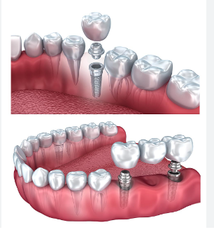
ฟันเทียม และรากฟันเทียม
การบูรณาการภารกิจสำนักงานหลักประกันสุขภาพแห่งชาติ ความร่วมมือด้านสาธารณสุข(ของขวัญปีใหม่) 2566
วัตถุประสงค์ ส่งเสริมการเข้าถึงบริการฟันเทียมและรากฟันเทียม และบริการอื่นๆ สำหรับผู้สูงอายุ สิทธิ UC
สิทธิประโยชน์อื่นๆที่เกี่ยวข้อง
เป้าหมาย เป็นสิทธิประโยชน์สำหรับผู้ที่สูญเสียฟัน จำนวน 78,000 ชิ้น และรากฟันเทียมสำหรับผู้ที่มีปัญหาใส่ฟันเทียมแล้วหลวม จำนวน 7,200 ชิ้น
แนวทางการดำเนินงาน
ประสานความร่วมมือ กระทรวงสาธารณสุข หน่วยบริการ และหน่วยงานที่เกี่ยวข้อง เพื่อจัดบริการให้กับกลุ่มเป้าหมาย
งบประมาณ จากกองทุนหลักประกันสุขภาพแห่งชาติ โดยการจ่ายชดเชยให้หน่วยบริการที่ให้บริการ
สิทธิประโยชน์ด้านการรักษาพยาบาลสำหรับผู้สูงอายุ ทั้งการรักษาแบบผู้ป่วยนอก และผู้ป่วยใน ในโรงพยาบาลคู่สัญญากับสำนักงานหลักประกันสุขภาพแห่งชาติทุกแห่ง
สิทธิประโยชน์สำหรับผู้สูงอายุที่มีภาวะพึ่งพิง เพื่อการดูแลระยะยาวด้านสาธารณสุขในชุมชน
สิทธิประโยชน์เพื่อการส่งเสริมสุขภาพและป้องกันโรคสำหรับผู้สูงอายุในสิทธิหลักประกันสุขภาพแห่งชาติ ได้แก่
การฉีดวัคซีนป้องกันคอตีบและบาดทะยักทุก 10 ปี
การประเมินความสามารถในการทำกิจวัตรประจำวัน
การตรวจวัดดัชนีมวลกายและความดันโลหิต
การตรวจเลือดเพื่อคัดกรองโรคเบาหวาน
การคัดกรองปัจจัยเสี่ยงต่อการเกิดโรคหัวใจและหลอดเลือดสมอง
การคัดกรองโรคซึมเศร้า
การคัดกรองมะเร็งลำไส้
การเคลือบฟลูออไรด์

Slide 7
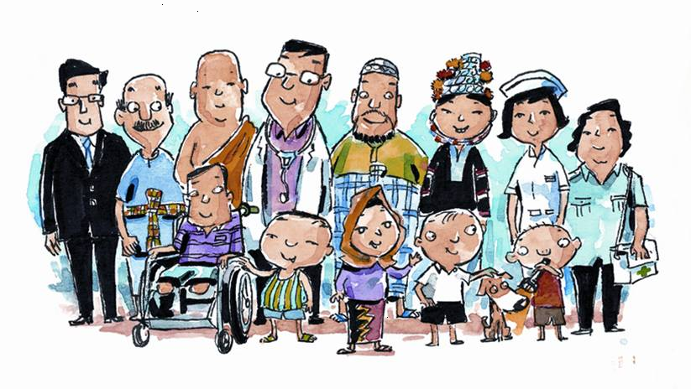
เสนอคณะอนุกรรมการหลักประกันสุขภาพระดับเขตพื้นที่ เขต 5 ราชบุรี
เพื่อรับทราบ มติและสาระสำคัญจากการประชุมคณะกรรมการหลักประกันสุขภาพแห่งชาติ

